Slide 2
Grundgesetz für die Bundesrepublik Deutschland Art 2 II GG
(2) Jeder hat das Recht auf Leben und körperliche Unversehrtheit. Die Freiheit der Person ist unverletzlich. In diese Rechte darf nur auf Grund eines Gesetzes eingegriffen werden.
Was bedeutet dies?

Slide 3
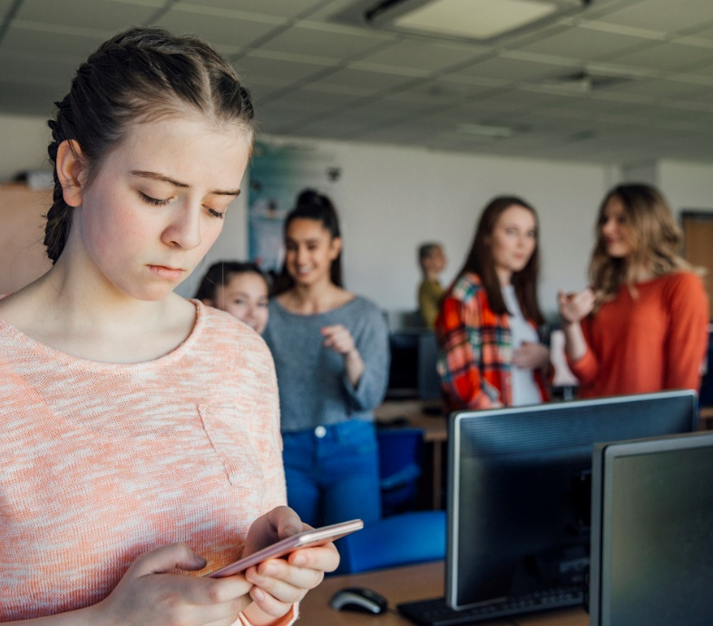
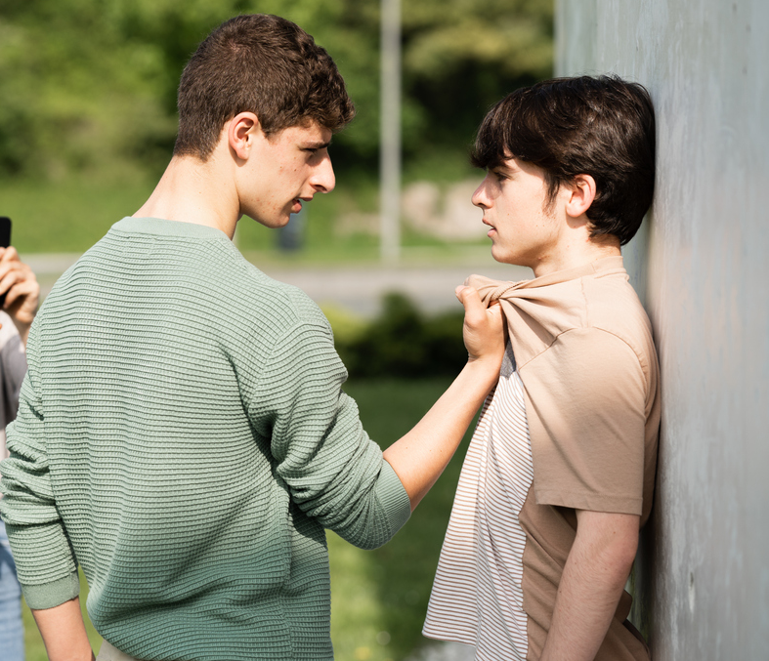
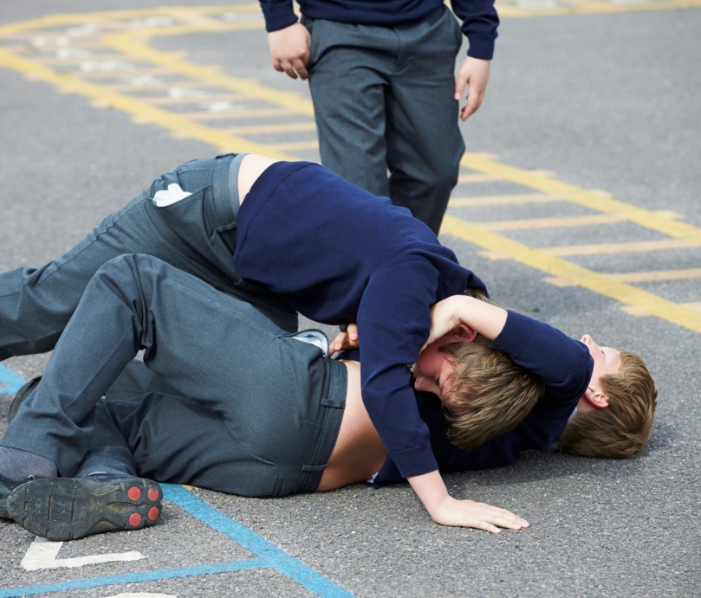
Wie wird an unserer Schule das Recht auf körperliche Unversehrtheit geschützt?
Beispiel 1
Beispiel 2
Beispiel 3
Notes:
Beispiel 1: Ein Mädchen wird im Klassenchat gemobbt. Das setzt ihr so zu, dass es nur noch mit Bauchschmerzen in die Schule geht und eigentlich nicht mehr in die Klasse möchte. – Schülerinnen und Schüler haben die Möglichkeit, sich an ihre Lehrkräfte, Vertrauenslehrkräfte oder auch an die Schulsozialarbeit zu wenden. D. h. es gibt diesbezüglich feste Ansprechpartner.
Beispiel 2: Ein älterer Schüler setzt einen jüngeren Schüler unter Druck und wird ihm gegenüber handgreiflich. Der betroffene Schüler kann sich entsprechend wehren, indem er eine Lehrkraft zu Hilfe ruft bzw. sich ihr anvertraut.
Beispiel 3: Zwei Jungen raufen auf dem Pausenhof. Hier gibt es beispielsweise die Pausenaufsicht, die zu Hilfe gerufen werden kann. Darüber hinaus auch Streitschlichter bzw. andere Schüler, die dazwischengehen können.

Slide 4
Schutz als staatliche Aufgabe
Darüber hinaus hat die Schule die Aufgabe, eure körperliche Unversehrtheit zu schützen.
Beispiel „Rauchverbot“
Inwiefern schützt euch das Rauchverbot an der Schule?
Notes:
Der Staat hat ein Rauchverbot zum Schutz für Nichtraucher durch Passivrauchen in allen staatlichen bzw. öffentlichen Einrichtungen und öffentlichen Verkehrseinrichtungen erlassen. Das betrifft auch die Schulen. Das Rauchen in Innenräumen und auf dem Schulgelände ist grundsätzlich verboten.

Slide 5
Welche weiteren Beispiele fallen euch noch ein?
Setzt euch zu viert in der Gruppe zusammen und überlegt gemeinsam, wie an der Schule das Recht auf körperliche Unversehrtheit bzw. das Wohlbefinden geschützt bzw. gefördert wird!
Notiert eure Beispiele auf den Karten!
Rauchverbot

Slide 6
Recht auf körperliche Unversehrtheit
Das Recht auf körperliche Unversehrtheit schützt vor Einwirkungen, die die physische und psychische Gesundheit bzw. das Wohlbefinden einschränkt. Dazu gehören z. B. die Anwendung von Gewalt, Körperverletzung, Misshandlung oder Vernachlässigung.
Der Staat hat hierbei eine Schutzpflicht. Dies wird auch in der Schule deutlich.

Slide 7
Medienquellen
Folie 3 ©istockphoto.com/SolStock, ©istockphoto/Egoitz Bengoetxea Iguaran, ©istockphoto/monkeybusinessimages
Folie 4 Matthew McQuarrie via unsplash 29.12.2024

Slide 8
Dieses Material wurde im Arbeitskreis Politische Bildung erstellt.

